Slide 3
วิจัยเป็นเครื่องมืออย่างหนึ่งของการเรียนรู้แบบเน้นงอกงามขึ้นจาก ภายในตนเพื่อเสริมสร้างผู้เรียนอาชีวศึกษาให้มีทักษะการคิดเชิงระบบ
1.1.1 ความหมายการวิจัยตามรากศัพท์
การวิจัย (Research) ประกอบด้วย Re+Search มีความหมายในแต่ละคำ ดังนี้
Re หมายถึง ใหม่ หรืออีกครั้งหนึ่ง หรือทำกลับไปกลับมา หรือทำซํ้า
Search หมายถึง การค้นหาสิ่งหนึ่งสิ่งใดที่อยากจะรู้
ฉะนั้น Research ตามศัพท์แปลว่า ค้นหาแล้วค้นหาอีก จนกระทั่งมั่นใจว่าได้ข้อค้นพบข้อเท็จ จริงนั้น ๆ อย่างแท้จริง
1.1.2 ความหมายของการวิจัย
ความหมายการวิจัย สามารถสรุปความหมายการวิจัยจากรากศัพท์ของ Research ดังกล่าว ข้างต้น เพื่อนำไปใช้ให้เกิดประโยชน์ที่เหมาะสมตามหลักสูตร ปวส.

Slide 4
การวิจัย หมายถึง กระบวนการในการศึกษาค้นคว้าหาความรู้ ความจริงที่เชื่อถือได้
วิธีการทางวิทยาศาสตร์ หมายถึง ขั้นตอนการทำงานอย่างเป็นระบบที่นักวิทยาศาสตร์ใช้ใน การแสวงหาความรู้ทางวิทยาศาสตร์ ประกอบด้วย 5 ขั้นตอน ดังนี้
1. ขั้นสังเกตเพื่อระบุปัญหา
2. ขั้นตั้งสมมุติฐาน
3. ขั้นการรวบรวมข้อมูล
4. ขั้นการวิเคราะห์ข้อมูลเพื่อตรวจสอบสมมุติฐานที่ตั้งไว้ว่าถูกหรือผิด
5. ขั้นสรุปผล
การวิจัยทางสังคมศาสตร์ หมายถึง การศึกษาค้นคว้าหาความจริงด้วยระบบและวิธีการทาง วิทยาศาสตร์ เกี่ยวกับพฤติกรรม ปรากฏการณ์ หรือปฏิกิริยา

Slide 5
การวิจัยมีความสำคัญเป็นอย่างยิ่งในยุคโลกาภิวัตน์ เพราะการวิจัยก่อให้เกิดประโยชน์ที่ได้จากการนำข้อเท็จจริงที่ค้นพบในการทำวิจัย และพัฒนาด้าน ต่าง ๆ ดังนี้
1.2.1 ด้านการเพิ่มพูนความรู้ใหม่
โดยการนำความรู้ใหม่ที่ค้นพบไปใช้ประโยชน์ในการประดิษฐ์ เช่น การประดิษฐ์รถยนต์ การประดิษฐ์ เครื่องมือสื่อสาร เป็นต้น
1.2.2 ด้านการนำไปประยุกต์หรือใช้ประโยชน์ในลักษณะต่าง ๆ
1. เพื่อใช้ในการบรรยาย
2. เพื่อใช้ในการอธิบาย
3. เพื่อใช้ในการทำนาย
4. เพื่อใช้ในการควบคุม

Slide 6
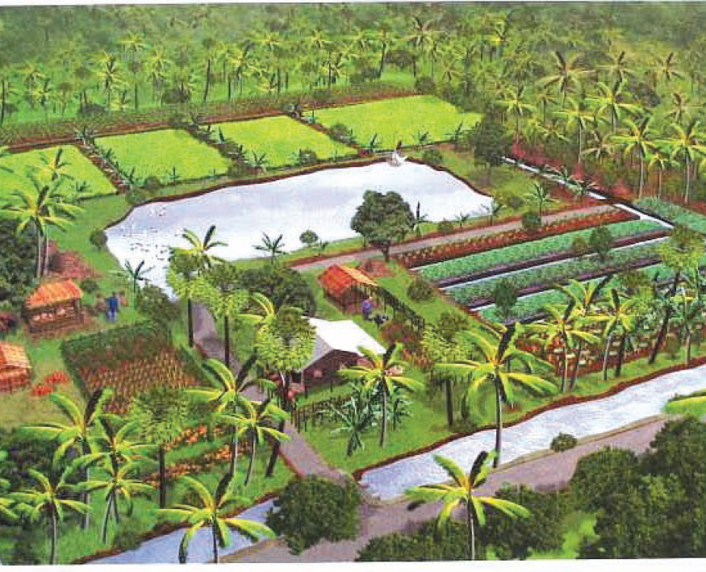
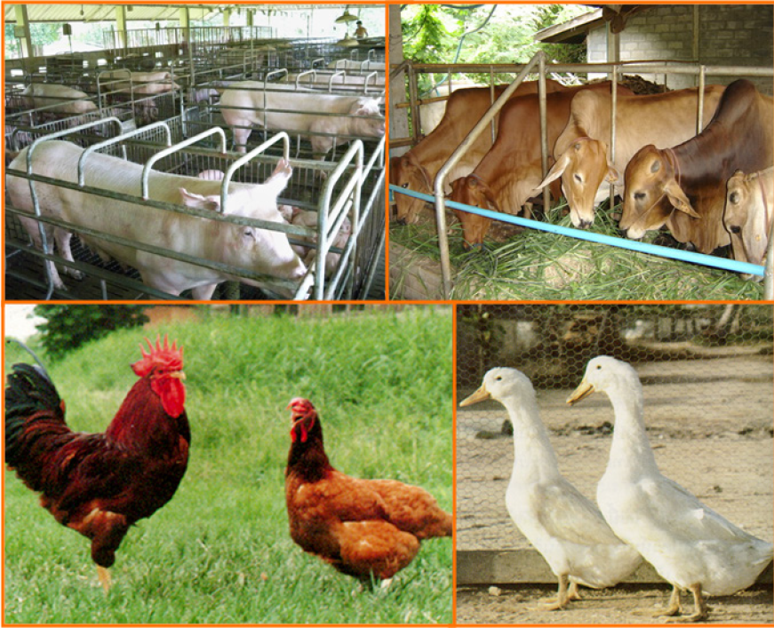
1.2.3 ด้านการนำไปเป็นข้อมูลเพื่อแก้ไขปัญหาหรือการพัฒนางาน
การวิจัยทำให้มีการแก้ไขปัญหาและพัฒนาอาชีพเกษตรกรรมให้มีประสิทธิภาพ

Slide 7
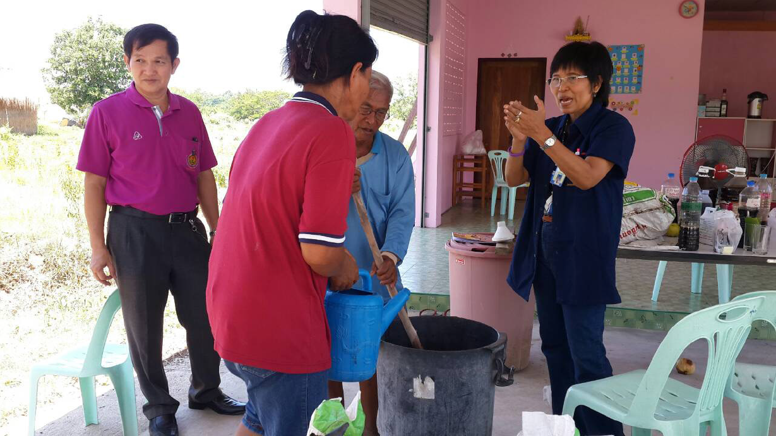
1.2.4 ด้านการกำหนดนโยบาย วางแผนได้ถูกต้อง รวดเร็ว และประหยัด
ผลของการวิจัยจะนำไปใช้เป็นข้อมูลในการกำหนดนโยบายและวางแผนได้อย่างถูกต้อง รวดเร็ว และประหยัด เพราะการวิจัยจะทำให้ได้ข้อมูลที่ทันสมัยอย่างเป็นระบบและเชื่อถือได้เกี่ยวกับพฤติกรรม ปรากฏการณ์ หรือปฏิกิริยา
1.2.5 ด้านการฝึกทักษะกระบวนการคิดด้วยหลักปรัชญาของเศรษฐกิจพอเพียง
เป็นรูปแบบหนึ่งที่สามารถนำไปใช้ในการพัฒนาทักษะกระบวนการคิดเชิงระบบที่ เป็นขั้นตอน มีเหตุผล พอประมาณ เช่น เป็นคนมีเหตุผล ใจกว้าง รักการเรียนรู้
การวิจัยทำให้มนุษย์มีความรู้ความเข้าใจในการดำรงชีวิตอย่างพอเพียง

Slide 8
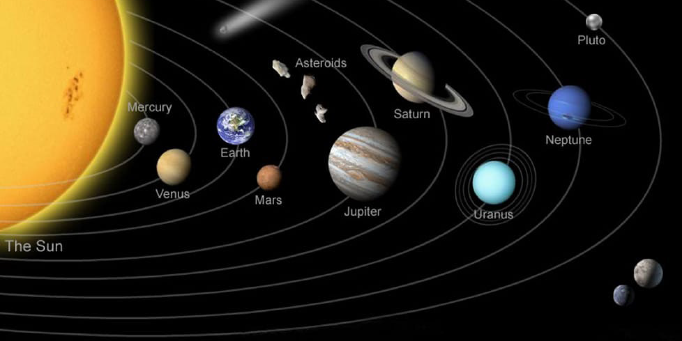
การจำแนกประเภทของการวิจัย ตามเกณฑ์ที่ใช้ในการจำแนก สามารถจำแนกประเภทการวิจัยได้แตก ต่างกัน มีดังนี้
1.3.1 ประเภทของการวิจัยเมื่อจำแนกตามประโยชน์จากการวิจัย
การวิจัยจำแนกตามประโยชน์ แบ่งออกเป็น 3 ประเภท ดังนี้
1. การวิจัยพื้นฐาน (Basic Research) หรือการวิจัยบริสุทธิ์ (Pure Research)
การวิจัยพื้นฐาน เพื่อการศึกษาโครงสร้างของระบบสุริยะ

Slide 9
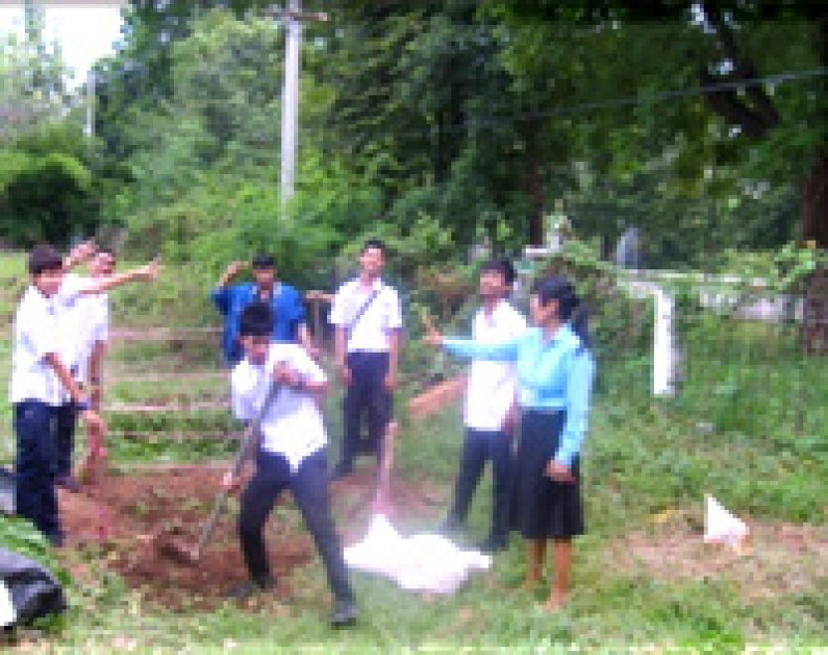
2. การวิจัยประยุกต์ (Applied Research หรือ Practical Research) เป็นการวิจัยที่มุ่งนำผลไปประยุกต์ในการแก้ปัญหา ทั้งทางตรงและทางอ้อม
การวิจัยเชิงปฏิบัติการ การพัฒนากิจนิสัยพอเพียงของผู้เรียน วิชาวิทยาศาสตร์

Slide 10
3. การวิจัยเชิงปฏิบัติการ (Action Research) เป็นการวิจัยเกี่ยวกับการแก้ปัญหาในที่ทำงาน เพื่อปรับปรุงแก้ไขปัญหาการทำงานให้ดีขึ้น
การวิจัยเชิงปฏิบัติการ การพัฒนากิจนิสัยพอเพียงของผู้เรียน วิชาวิทยาศาสตร์

Slide 11
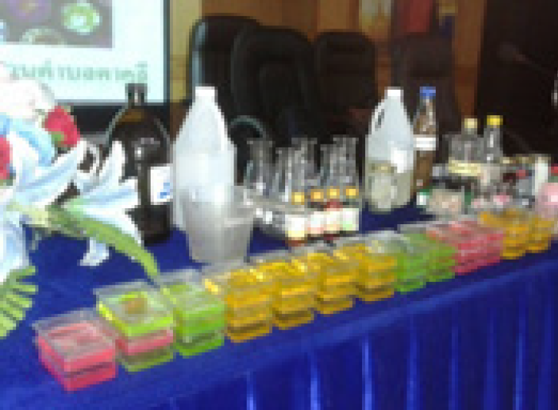
1.3.2 ประเภทของการวิจัยเมื่อจำแนกตามลักษณะวิชาหรือศาสตร์
การวิจัยจำแนกตามลักษณะวิชาหรือศาสตร์ แบ่งออกเป็น 2 ประเภท ดังนี้
1. การวิจัยทางวิทยาศาสตร์ (Natural Science Research)
การวิจัยทางวิทยาศาสตร์ที่มีเครื่องมือและอุปกรณ์ที่แม่นยำ

Slide 12
2. การวิจัยทางสังคมศาสตร์ (Social Science Research)
การวิจัยทางสังคมศาสตร์เกี่ยวกับการสำรวจความคิดเห็นของผู้เรียน

Slide 13
1.3.3 ประเภทของการวิจัยเมื่อจำแนกตามระเบียบวิธีการวิจัย
การวิจัยจำแนกตามระเบียบวิธีการวิจัย แบ่งออกเป็น 3 ประเภท ดังนี้
1. การวิจัยเชิงประวัติศาสตร์ (Historical Research) หมายถึง การวิจัยที่ศึกษาค้นหาข้อเท็จ จริงเกี่ยวกับอดีต
2. การวิจัยเชิงบรรยายหรือเชิงพรรณนา (Descriptive Research) แบ่งออก เป็น 3 ลักษณะ ได้แก่
(1) การวิจัยเชิงสำรวจ
(2) การวิจัยเชิงความสัมพันธ์
(3) การวิจัยเชิงวิวัฒนาการ
3. การวิจัยเชิงทดลอง (Experimental Research) หมายถึง การวิจัยในลักษณะเป็นเหตุ เป็นผล ภายใต้สถานการณ์ที่มีการควบคุมตัวแปร

Slide 14
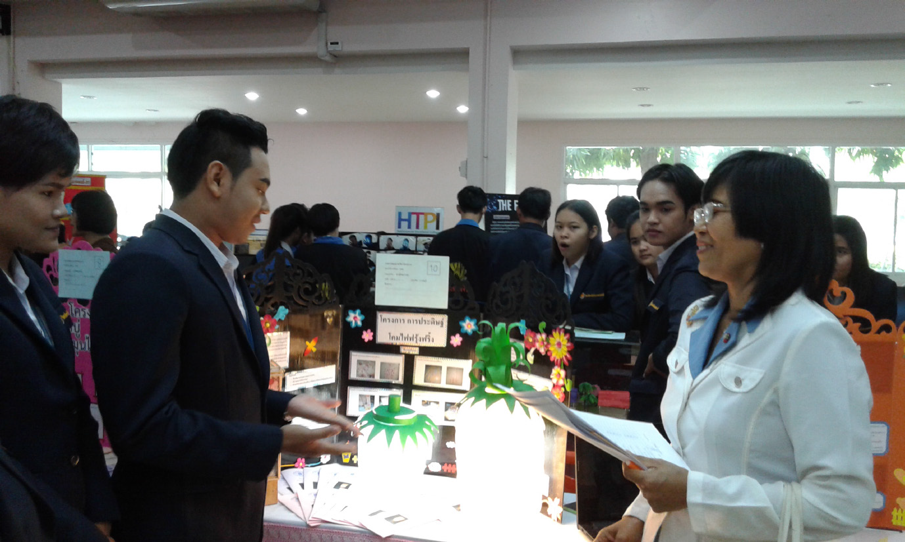
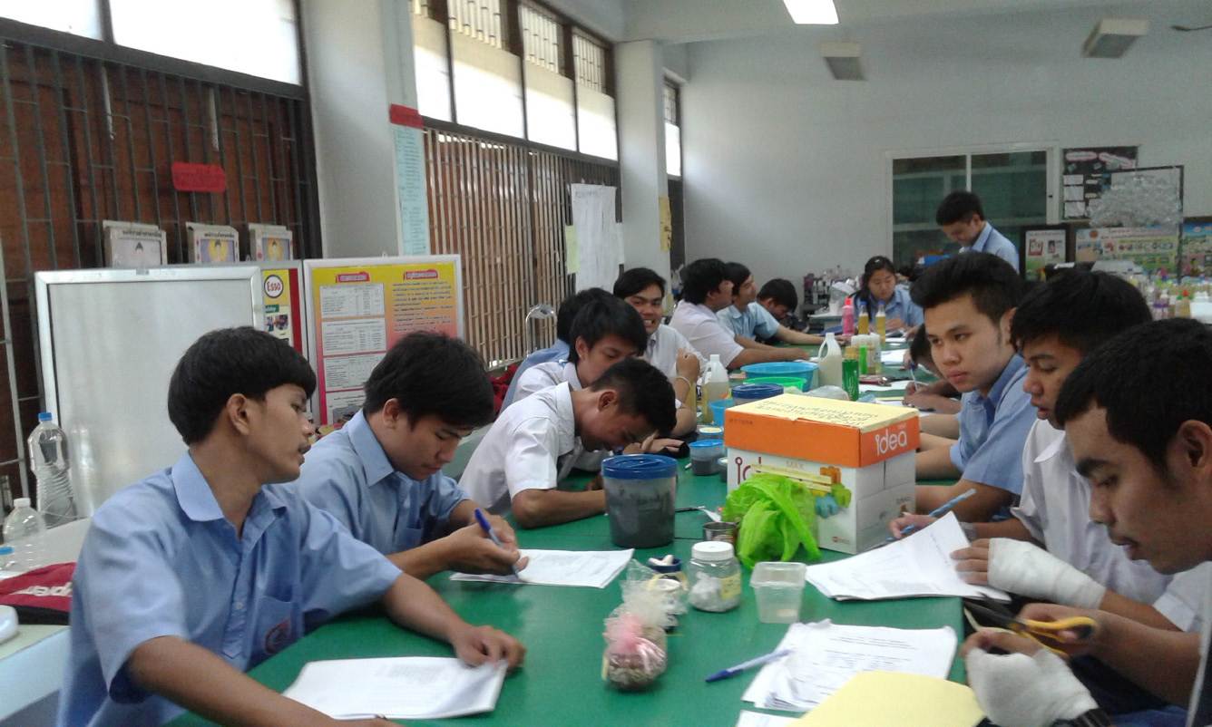
1.3.4 ประเภทของการวิจัยเมื่อจำแนกตามลักษณะของข้อมูล
การวิจัยจำแนกตามลักษณะของข้อมูล แบ่งออกเป็น 2 ประเภท ดังนี้
1. การวิจัยเชิงคุณภาพ (Qualitative Research) หมายถึง การวิจัยที่ใช้ข้อมูลเชิงคุณภาพ หรือเชิงคุณลักษณะ (Qualitative Data) ซึ่งเป็นข้อมูลที่ไม่จำเป็นต้องเป็นตัวเลขหรือปริมาณ แต่อาจจะเป็น ข้อความบรรยายสภาพ ลักษณะ เหตุการณ์ และสิ่งต่าง ๆ
2. การวิจัยเชิงปริมาณ (Quantitative Research) หมายถึง การวิจัยที่ใช้ข้อมูลเชิงปริมาณ ที่เป็นตัวเลขเชิงปริมาณจริงหรือตัวที่เป็นน้ำหนักสมมติ
การวิจัยเชิงคุณภาพและการวิจัยเชิงปริมาณ

Slide 15
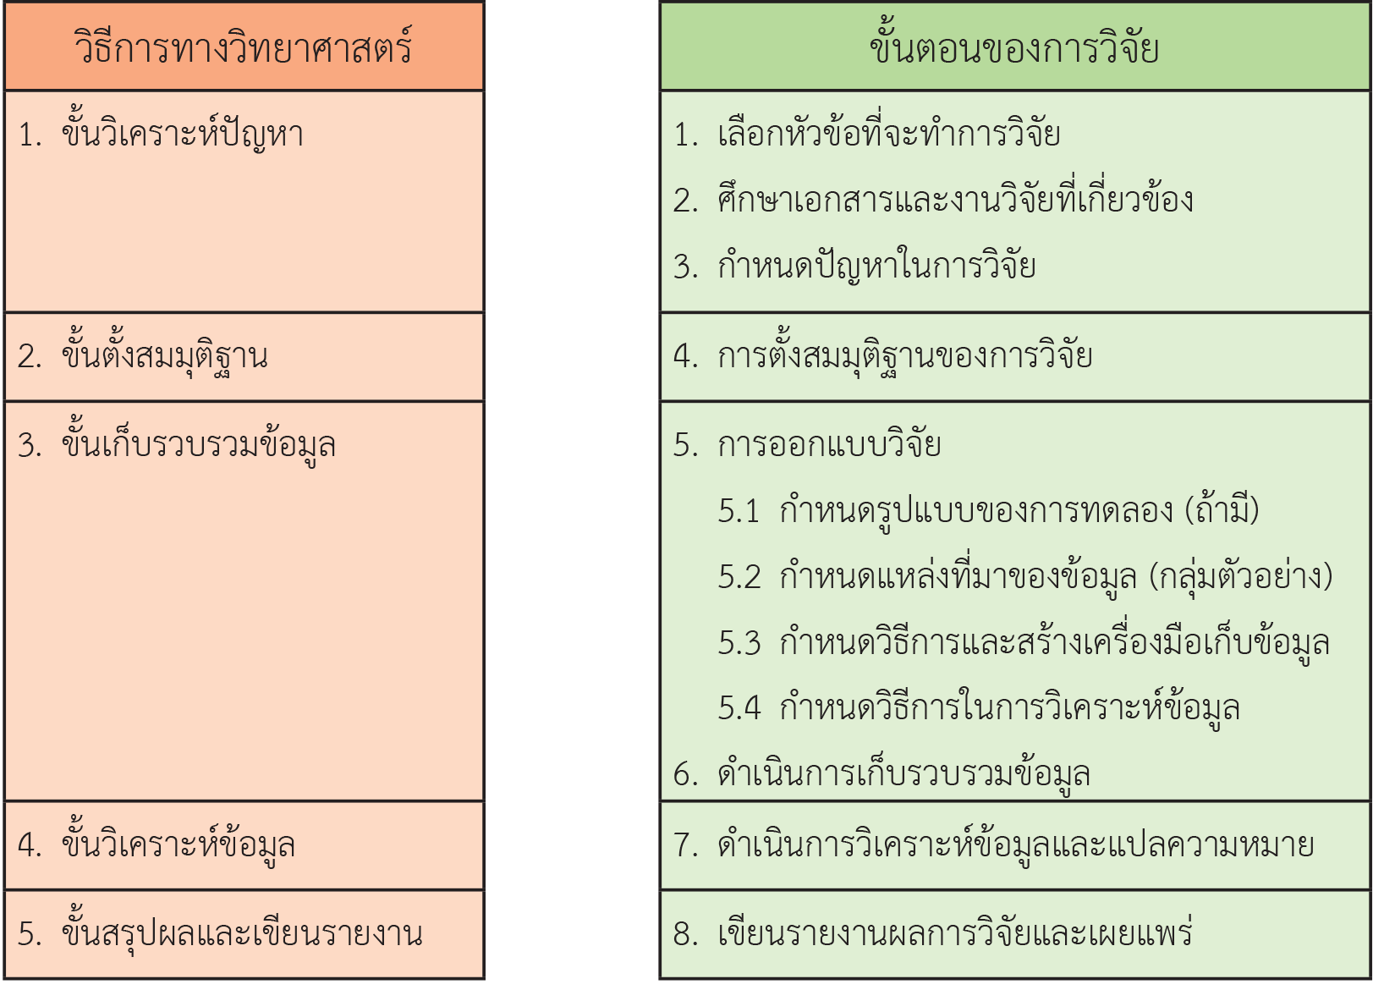
ตาราง เปรียบเทียบวิธีการทางวิทยาศาสตร์และขั้นตอนของการทำวิจัย

Slide 16
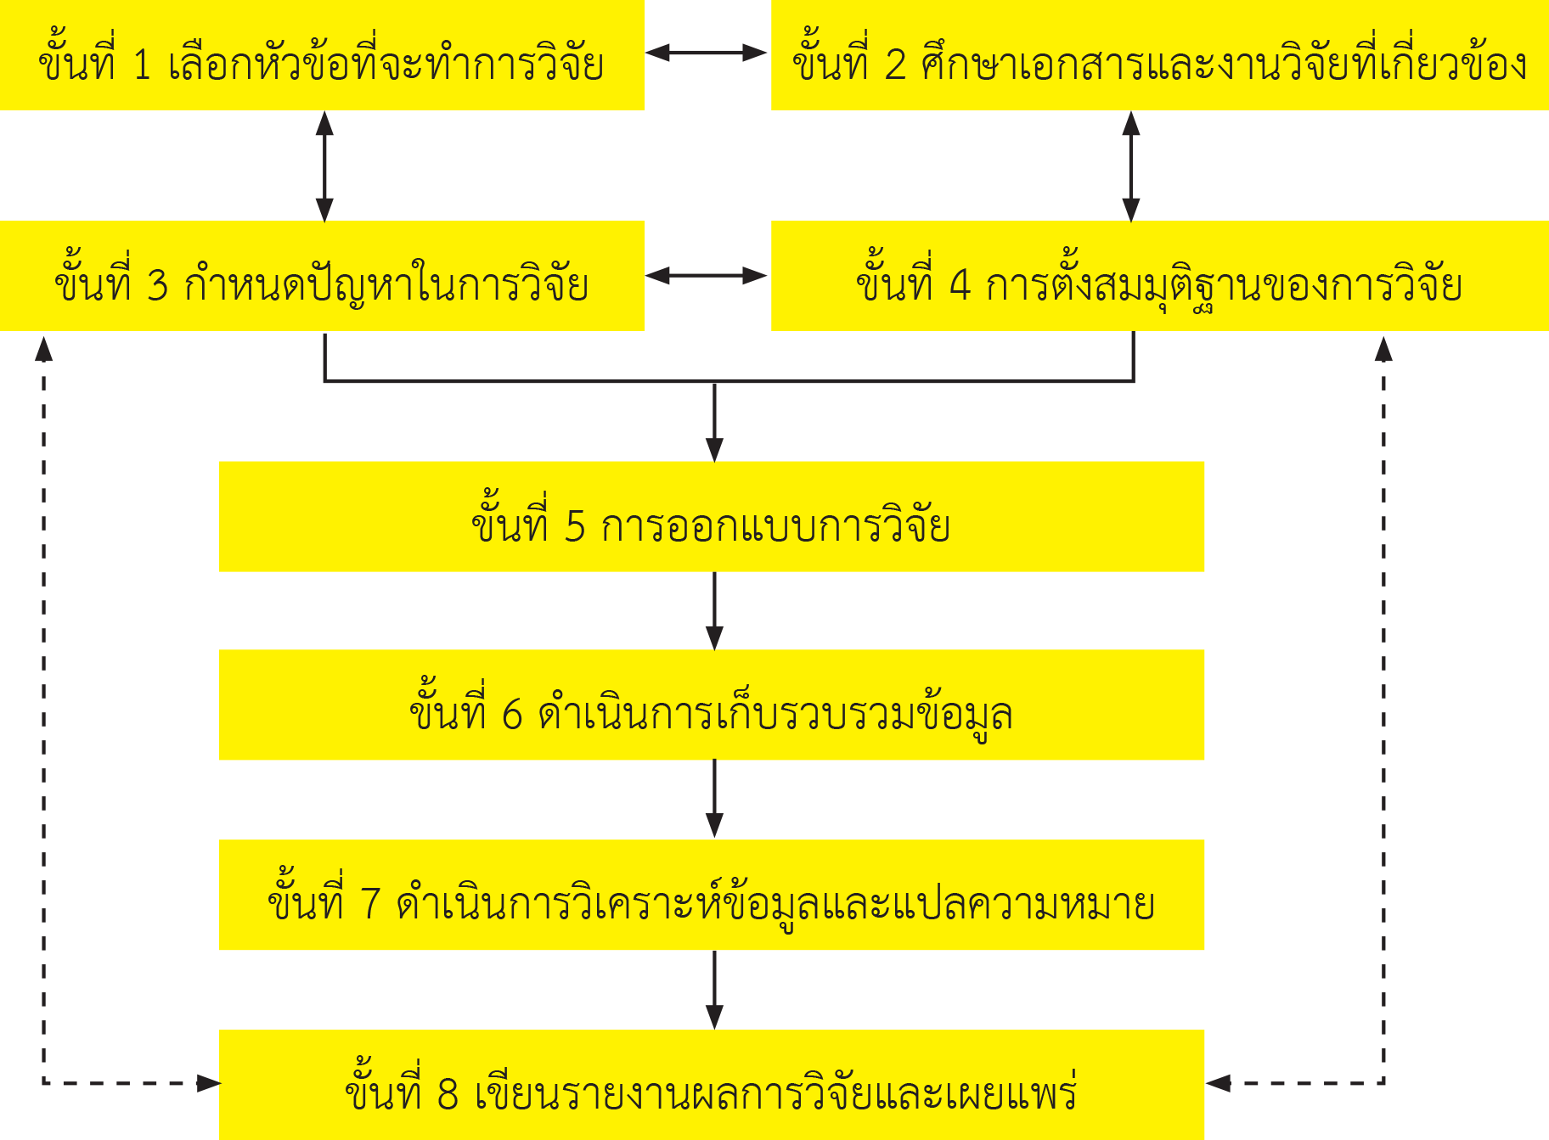
ความสัมพันธ์ของกระบวนการวิจัยในแต่ละขั้นตอนการทำวิจัย

Slide 17
1.5.1 หลักปรัชญาของเศรษฐกิจพอเพียงในการดำรงชีวิต
พอเพียง หมายถึง ความพอประมาณ ความมีเหตุผล การสร้างภูมิคุ้มกันที่ดีในตัวพอสมควร ต่อการมีผลกระทบใด ๆ อันเกิดจากการเปลี่ยนแปลงทั้งภายในและภายนอก
แนวคิดตามหลักปรัชญาของเศรษฐกิจพอเพียง ประกอบด้วย 3 ห่วง 2 เงื่อนไข และ 4 สมดุล จะเห็นได้ว่า 3 ห่วง หมายถึง ความพอประมาณ ความมีเหตุผล และการมีภูมิคุ้มกันใน ตัวที่ดี สำหรับ 2 เงื่อนไข หมายถึง คุณธรรมนำความรู้ และ 4 สมดุล หมายถึง ความสมดุลทางวัตถุ สังคม สิ่งแวดล้อม และวัฒนธรรม

Slide 18
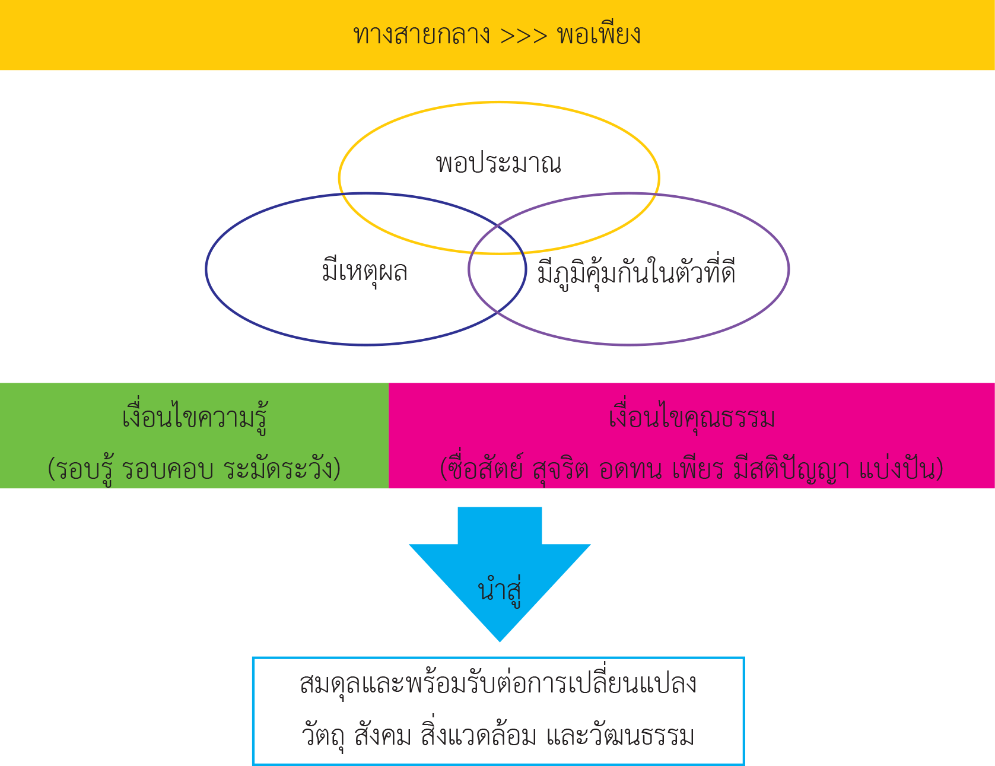
ปรัชญาของเศรษฐกิจพอเพียง

Slide 19
1.5.2 แนวทางการประยุกต์ปรัชญาของเศรษฐกิจพอเพียงในการวิจัย
1. หลักความพอประมาณ
2. หลักความมีเหตุผล
3. หลักการมีภูมิคุ้มกันในตัวที่ดี
4. เงื่อนไขความรู้
5. เงื่อนไขคุณธรรม
6. สมดุลและพร้อมรับต่อการเปลี่ยนแปลงใน 4 มิติ

Slide 20
แบบฝึกหัด
จงบอกความหมายของการวิจัย
นักเรียนคิดว่าการวิจัยมีความสำคัญอย่างไรกับวิชาชีพของนักเรียน
นักเรียนมีความสนใจในงานวิจัยด้านใด
ขั้นตอนในกระบวนการวิจัยเหมือนหรือแตกต่างกับวิธีการทางวิทยาศาสตร์อย่างไร
นักเรียนอยากจะทำการวิจัยประเภทใด เพราะเหตุใด

